Slide 1
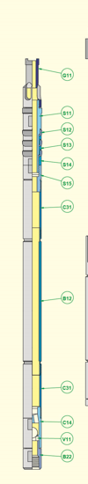
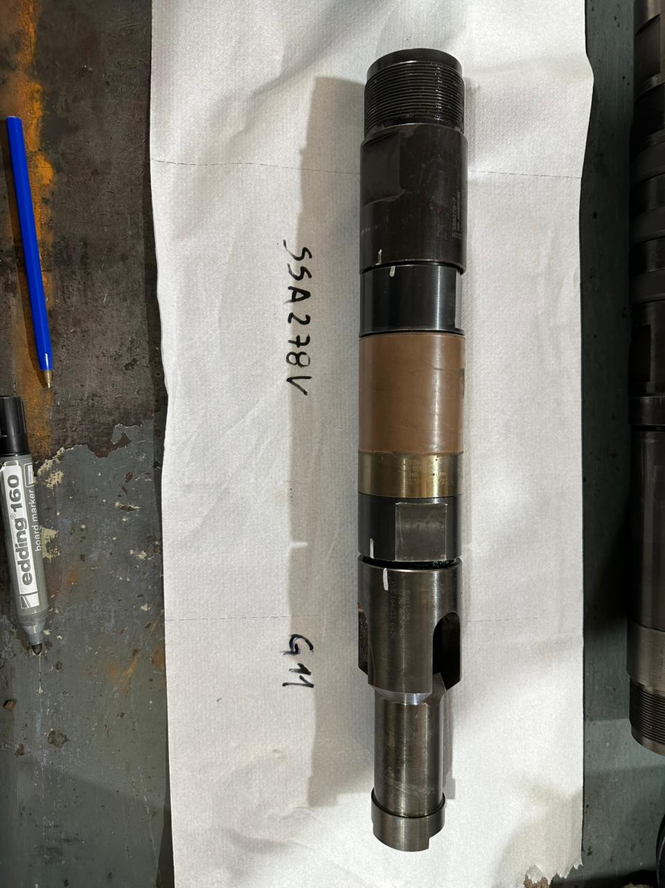
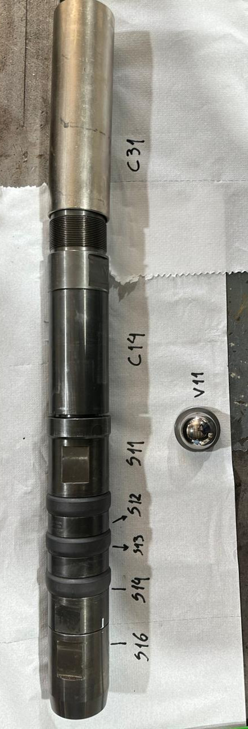
25-150-RHBC-24-5-1
25: 2 7/8 de tubing
150: barril de la bomba (1 ½”)
RHBC: insertable anclaje inferior de copas
24: pies del barril
5: pies del pistón
1:extension
G11: guía de vástago
SSA278V: sello superior de arena 2 7/8- V (viton)
B12:Barril
B12-150-24LAC: B12(barril de pared gruesa) 150 (1 ½ pies)- 24 ( largo en pies) LAC (laton cromado interior).
Aci (acero cromado interior)
C31: extensión
C31-150-6NQ: extensión niquelada
Jaula fija: C14
C14-25 HTP: c14 ( jaula fija) 25 (anclado en el tb 2 7/8), HT (tratamiento térmico ) P ( quías postizas)
conjunto de válvula: V11
V11-225CQ : asiento VAS 225C (C: carburo de tusteno) y bola VBO225Q (Q: niquel)
Anclaje inferior -25 (tbg 2 7/8)
S11-25: anclaje
S12-25C: copas de coque C (coque)
S13-25: anillos entre copas
S14-25: tuerca de anclaje.
S16-25: contratuerca de anclaje ( si es anclaje superior es S15 )

Slide 2
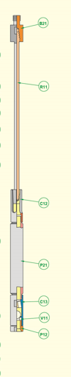
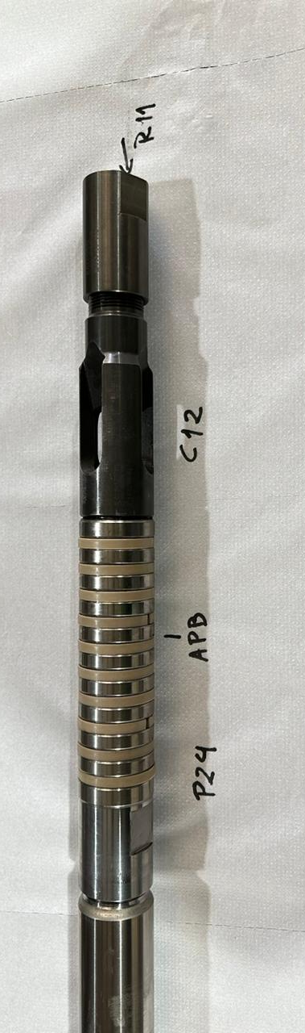
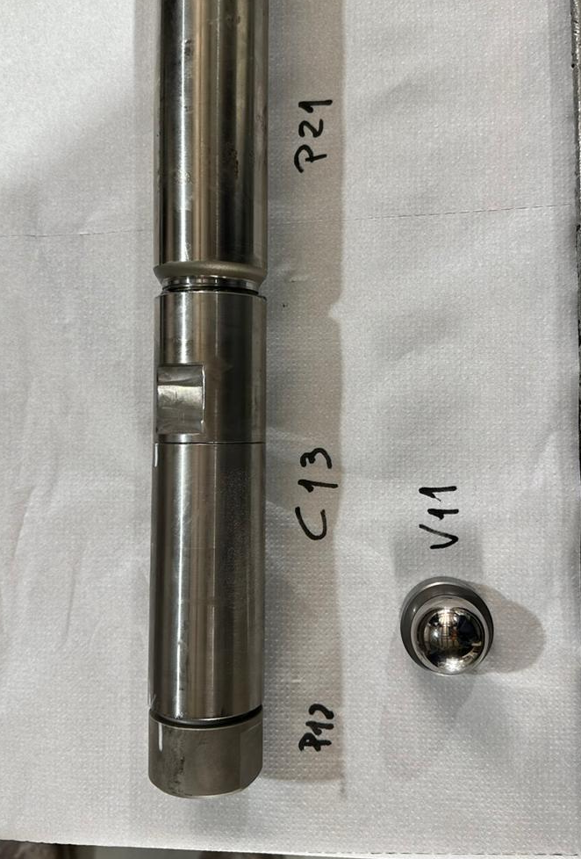
B21: conector superior del vástago
B21-25M: M (modificación como extensión pinza de ajuste) une pistón con barril ??
R11: vástago
R11-25-6.8: vástago 25 ( tbg 2 7/8) 6,8 (metros de largo)
Vienen de 6,8 o 7,5 también en pulgadas 224.
C12:jaula superior
C12-150-25CM: 15º ( bomba 1 ½”), 25 ( se une al vástago de 25 , CM (modificada corta pinza)
APB: anillo de pistón blando:
APB150D : 150D calidad del anillo que resiste a 140 °C
P24: pistón con anillos
P24-150-10RB: 150 (barril) 10RB ( 10 anillos)
P21: pistón metalizado
P24-150-3ML6: 150 (barril) 3M (metalizado liso) L6 (luz 6)
C13: jaula móvil
C13-150HTP: 150 (barril) HTP (tratamiento térmico con guías postizas)
P12: tuerca de válvula móvil.
P12-150
V11: conjunto de válvula móvil
V11-150 CQ : asiento VAS150C (C: carburo de tusteno) y bola VBO150Q (Q: niquel)

